Slide 1
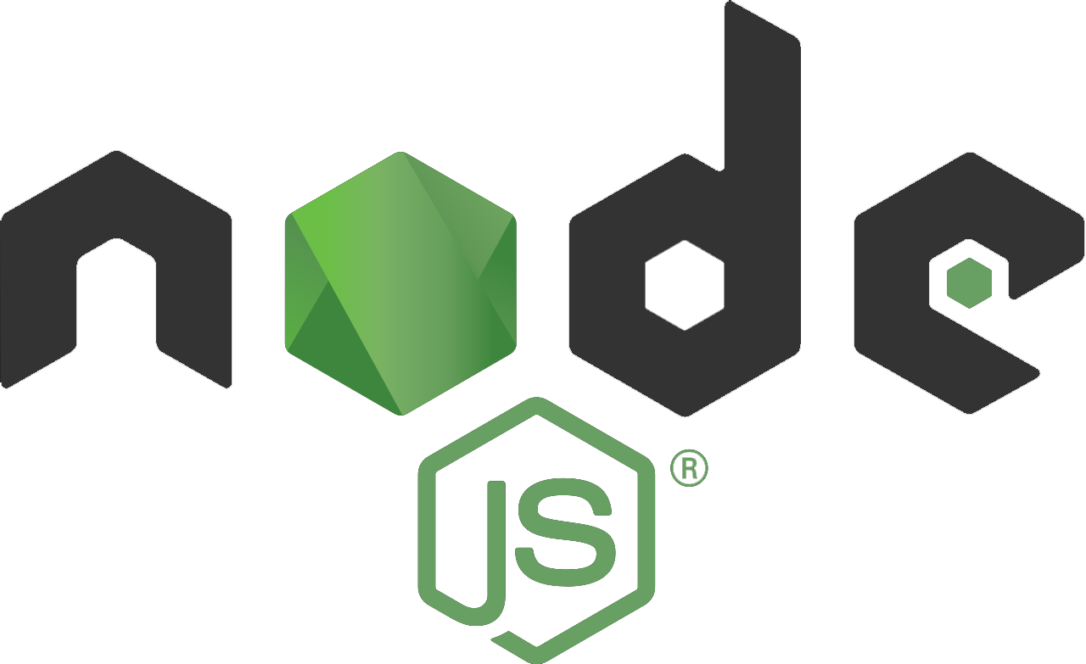

TALLER INTRODUCCION
A NODEJS
por Matías Giménez
ARMEMOS UNA API REST

Slide 2
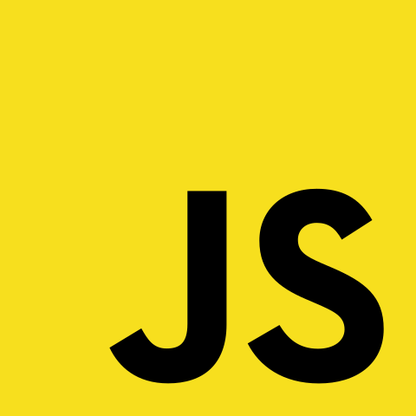
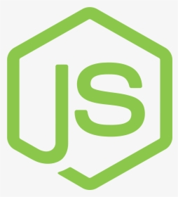

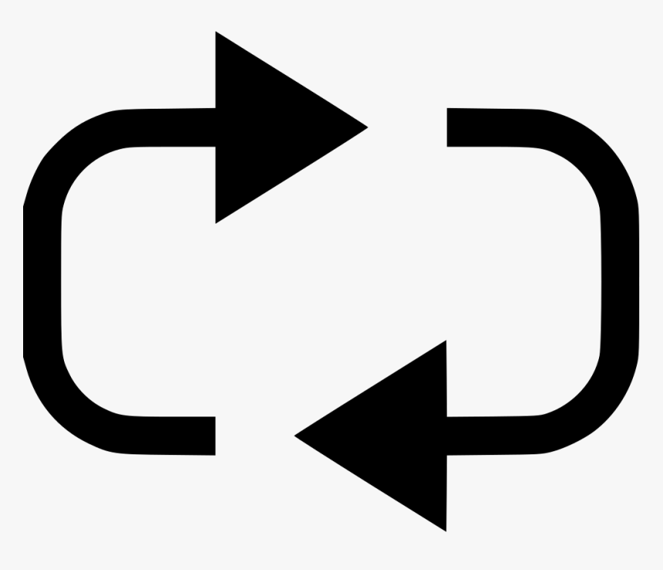
¿QUÉ ES?
Entorno de ejecución open-source del lado del servidor para Javascript
Construido con el motor de V8 de Chrome
Orientado a eventos asíncronos

Slide 3
¿PARA QUÉ?
Aplicaciones en tiempo real: mensajería en tiempo real, streaming, dispositivos IoT
Aplicaciones y servicios web: API REST, GraphQL
Microservicios

Slide 4
PROS Y CONS
Ventajas
Alta Performance en sistemas de tiempo real
Fácilmente Escalable
Soporte de la Comunidad
Fácil de aprender - Fullstack JS
Desventajas
Baja performance ante tareas de alto cómputo
API inestable
Bibliotecas sin soporte, incompletas o con escasa documentación

Slide 5
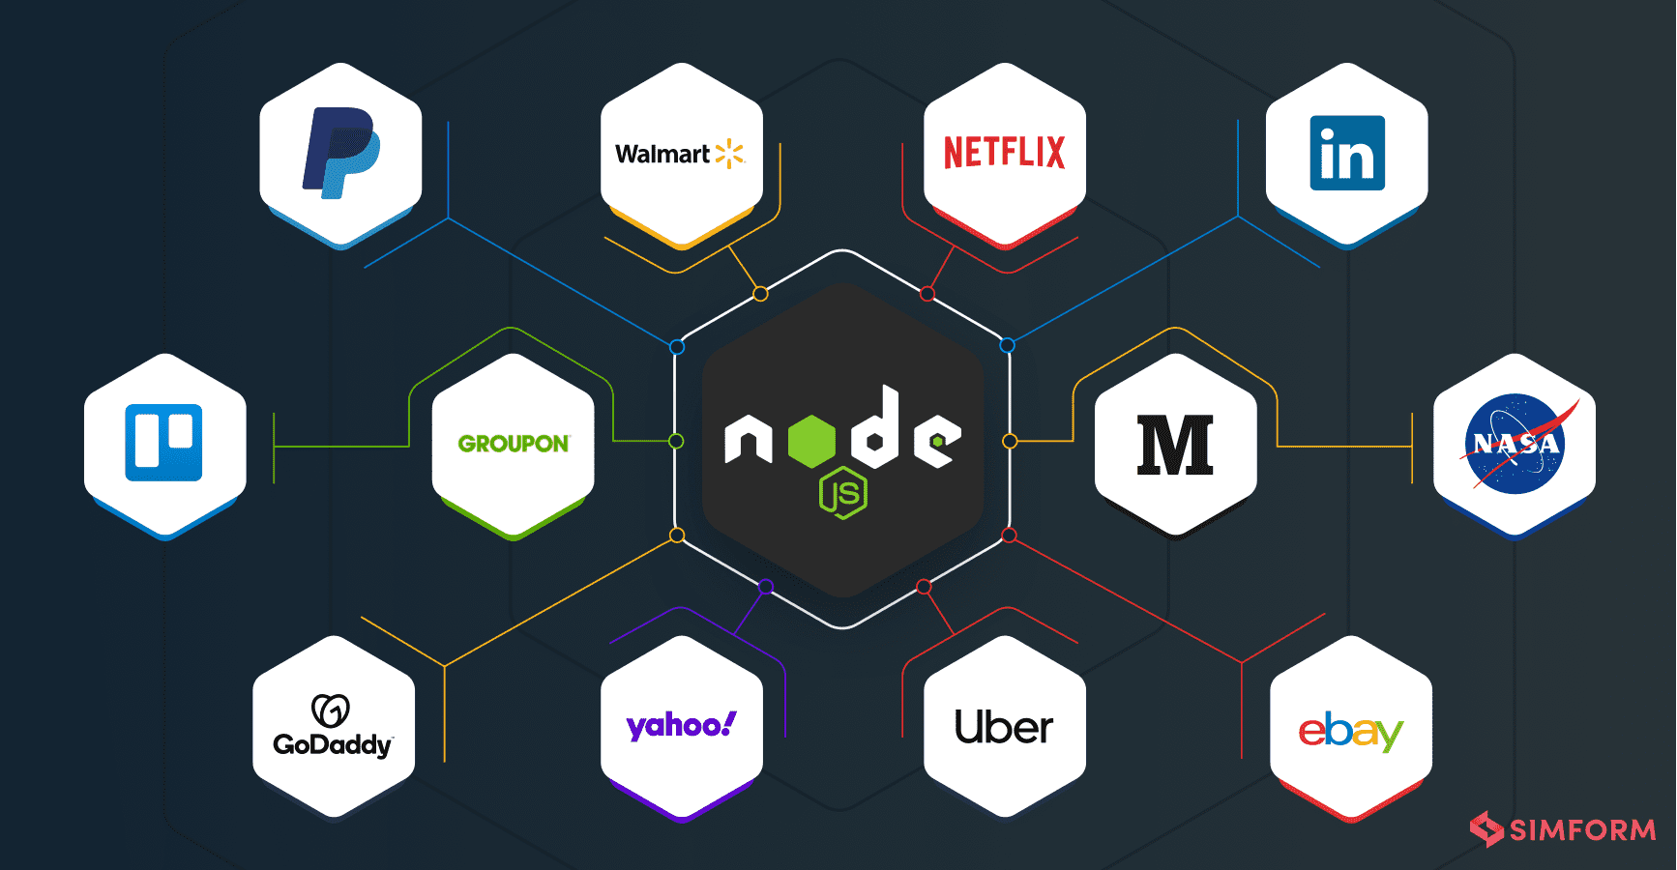
¿QUIÉNES LO USAN?

Slide 6

Node Package Manager (NPM)
Gestor de paquetes de Node
Interfaz de línea de comandos
Módulos públicos de fácil instalación con su versión y dependencia
Permite gestionar tus dependencias y ejecutar scripts que hayas declarado en tu package.json

Slide 7
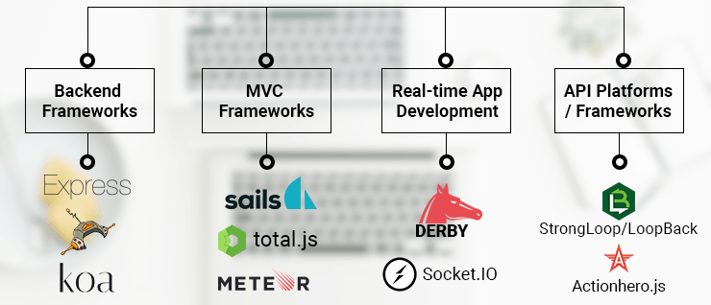
TOP FRAMEWORKS

Slide 8
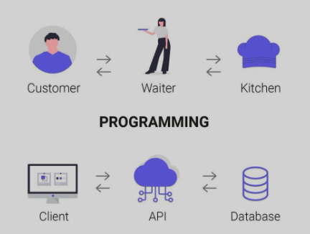
¿QUÉ ES UNA API?
Interfaz de programación de aplicaciones
Intermediario entre dos aplicaciones
Abstracción del código en servidor
Comunicación a través de protocolos

Slide 9

EXPRESSJS
Framework para hacer Web con NodeJS
Es minimalista y flexible
Permite manejo de rutas, middlewares, archivos estáticos, uso de motor de plantillas y un largo etc...

Slide 10

YA MUESTRA EL MALDITO CÓDIGO!

